Slide 1


Název školy: ZŠ Štětí, Ostrovní 300
Autor: Mgr. Tereza Hrabkovská
Název materiálu: VY_32_INOVACE_F.6.A.08_urcovani_objemu
Název: Určování objemu
Číslo operačního programu: CZ.1.07/1.4.00/21.1693
Název projektu: PRIMA ŠKOLA
Vzdělávací oblast/obor: Člověk a příroda/Fyzika
Tematický okruh/téma: Látky a tělesa/Určování objemu
Vytvořeno: 21. 1. 2012
ANOTACE: Materiál je určen pro žáky 6. ročníku a slouží k prohloubení probraného učiva.

Slide 2
Zopakuj si zásady odečítání objemu
Při měření objemu odměrným válcem musíme zjistit objem mezi jednotlivými dílky.
Hladinu odečítáme v rovině hladiny.
Při odečítání hladiny průhledných kapalin na stupnici vyznačující objem sledujeme spodní okraj menisku.

Slide 3
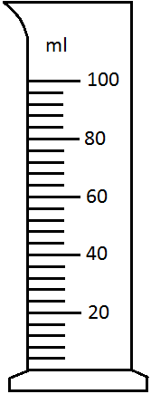
Urči objem jednoho dílku na stupnici.
20 ml
5 ml
4 ml

Slide 4
Odečti objem kapaliny v odměrných válcích.
440 ml
11 ml

Slide 5
Odečti objem kapaliny v odměrných válcích.
76 ml
130 ml

Slide 6
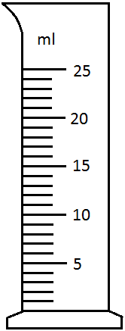
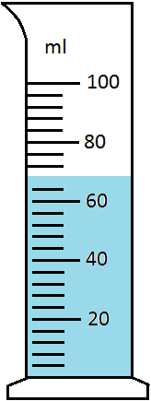
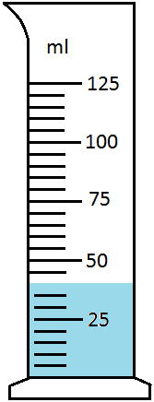
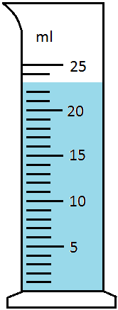
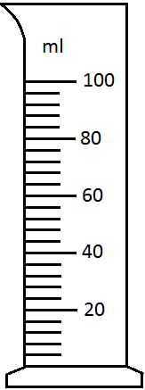
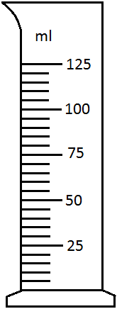
Doplň objem kapaliny v odměrných válcích.
23 ml
68 ml
40 ml

Slide 7
Metodické pokyny
Prezentace slouží k procvičení odečítání objemu kapalin pomocí odměrného válce.
Žáci nejprve stanovují objem jednoho dílku stupnice.
Následně odečítají objem kapaliny v odměrném válci.
Nakonec doplňujeme množství kapaliny podle zadaného objemu.
Žáci mohou doplňovat objemy do pracovního listu.
Ilustrace: fotogalerie autora

